Slide 1

项目 七
详情页视觉营销设计
视觉营销从入门到精通（微课版）

Slide 2
CONTENTS
目 录
详情页的设计与营销
7.1
制作焦点图
7.2
制作商品卖点图
7.3
制作商品信息展示图
7.4
制作商品细节图
7.5
制作快递与售后图
7.6

Slide 3
重点、难点
教学重点
  掌握卖点图的制作方法
  教学难点
  如何使制作的卖点图更加符合需求

Slide 4
本节导读
商品卖点（可以是商品功能）是吸引客户购买商品或者服务的理由，好的卖点不但能延长客户在商品页面的停留时间，还能提升客户对店铺的好感度。下面分别对卖点的概念、卖点提炼的方法以及制作商品卖点图的方法进行介绍。

Slide 5
7.3.1 卖点的概念
卖点，广告策划人说是“USP(独特的销售主张)”，市场人员说就是“产品提供给顾客的利益点”，导购人员说是“产品最能够打动顾客的利益点”。

Slide 6
7.3.2 如何提炼卖点
提炼卖点前，首先要判断出产品的市场状况。判断你的产品是出于首创期，还是出于竞争激烈时期，你的产品是否被消费者熟识。
1.首创期产品的卖点提炼：强调新产品的独有性、先进性并详细介绍其功能，演示操作方法，还要切合消费者的需求。
2.人有我优——竞争出特色
激烈竞争期产品的卖点提炼：需要从七个方面着手，即保证产品最鲜明的特点，找出民众最关心的问题，深挖产品细节，强化产品功能，强调渊源，强调地域，强调权威。

Slide 7
途径一——产品自身角度：与产品基本功能,消费者核心利益息息相关,影响决定消费者购买的卖点。如空调的“变频”与“回流”、“直流”之争，微波炉的“光紫” 之战。
途径二——第一说辞角度：共性的产品特性你第一个说出来，而且能影响购买。一般性的,普遍性的的产品利益点，或者支持核心卖点的技术点。这种常规性的卖点由基本属于共性的东西，一般不受创作人员的关注与重视，但是若策划的好，操作得当，一样可达到效果。如乐百氏的“27层过滤”，农夫山泉的“有点甜”。

Slide 8
途径三——真正的唯一角度：差异化卖点——与众不同的,具有排它性，独占性的,它既可以是常规卖点,也可以是核心卖点甚至其它因素。如创××的“大视窗”热水器就是将常规卖点包装成差异化卖点，金龙鱼的“1：1：1”就是将核心卖点差异化，而高速扩张时的格兰仕则直接将价格当成最大的差异化卖点。

Slide 9
3.人优我转——老产品出新意
已经被消费者熟识产品的全新卖点提炼：需要找出并提炼老产品的新功能并不断进行宣传强化，还需要转移需求，以此激发新市场。

Slide 10
（1）“变形象”
“变形象”就是依靠产品外观作为差异化卖点。冰箱出现这么多年了，从传统形象到双开门、三开门，从没有界面到具备液晶显示屏来显示温度、Wi-Fi连接功能，这就是成熟产品通过“变形象”进行差异化的典型例子。
（2）“变级别”
“升级”就是指企业依靠技术创新、升级或取得重大突破，导致产品自然更新换代，形成由里及外的整体差异卖点的做法。如碟机，从VCD到DVD、DVD±R、DVD±RW的演绎。每一次“升级”导致众多同质化企业灰飞烟灭，而率先“升级”的领导者则因整体的产品差异卖点掘取利润。

Slide 11
（3）“变类别”
指的是当一些企业既达不到“升级”的高度，又不甘心仅仅于“变形象”，便两者取其中，不动筋骨，增添一些附加功能以形成产品差异化的做法。如空调顺带净化空气，热水器顺带加湿和美容。这种偏离本身核心卖点“变种”的做法，在基本不增加消费者成本的前提下，还是可以吸引一定的消费者群体的。
（4）“重质量”
同样是成熟的产品，将质量作为差异化竞争的卖点，也是能够吸引消费者，尤其是高端消费者群体。很多日常使用频率高的产品，消费者很想“花钱买省心”，不愿因为产品质量问题而劳神与售后打交道。

Slide 12
卖点提炼的基本元素有：
情感诉求、功能诉求、原料诉求、历史诉求、工艺诉求制、产地诉求、技术诉求、品牌基因诉求、色彩诉求、味道诉求、感觉诉求、欲望诉求等等诸多元素，在选择时一定要进行横向和纵向类比。
总结起来，要提炼产品的卖点，实施差异化定位可以从以下度途径入手：
    其一，在原料方面差异化
    其二，在设计方面差异化
    其三，在制作工艺方面差异化
    其四，在渠道方面差异化
    其五，在功能方面差异化
    其六，在服务方面差异化
    其七，形象方面差异化
    其八，营销手段差异化-最后的着落点道

Slide 13
卖点提炼原则
1.FAB 法则
2.从商品概念提炼
3.从更高层次的需求提炼

Slide 14
注意事项
1. 宝贝中展示的卖点一定要跟你的核心关键词相关
宝贝中的关键词一方面代表产品的属性，另一方面也反应了消费者的实际需求，在选词的时候，实际上是在选择你的竞争对手。在无线时代的流量碎片化分配的趋势下，很难在大量的关键词上都有权重，所以在开始上传宝贝的时候，就应该确定好准备重点竞争的范围。
然后针对你选择的关键词，在设计宝贝卖点的时候就应该有所侧重，比如说这个关键词：连衣裙收腰。
Notes:
你宝贝中的关键词一方面代表产品的属性，另一方面也反应了消费者的实际需求，你在选词的时候，实际上是在选择你的竞争对手。在无线时代的流量碎片化分配的趋势下，你很难在大量的关键词上都有权重，所以在开始上传宝贝的时候，就应该确定好你准备重点竞争的范围。
然后针对这个你选择的关键词，你在设计宝贝卖点的时候就应该有所侧重，比如说这个关键词：连衣裙收腰。
对于这个关键词来讲，消费者关注的焦点是什么？肯定是收腰的效果啊，这类消费者不管真的假的，一般都会觉得自己的腰比较粗，想让自己的身材看着好一些。
因此你在设计详情页的时候，如果你划定好了这个圈子，想在这个圈子里面成为老大（收腰效果最好的连衣裙），那么你在设计详情页当中就可以从这几个细节上去突出：
第一屏就是一个收腰效果非常明显的模特图，一定要给消费者一种视觉冲击感；
然后如果要放买家秀或者好评展示的话，也要尽量的挑选那些带有收腰字眼的；
细节的设计上，都要围绕着收腰这一重要的功能属性来进行。

Slide 15
2. 每个详情页都应该确定核心卖点
每个宝贝都应该确定核心卖点，然后在进行设计的时候，要尽量的围绕这个核心卖点，不要让消费者注意力分散。就像前面说的，如果你准备打“收腰效果好”的卖点，那么其他的都是辅助的，都应该围绕着“收腰效果好”这个焦点来进行，这样对于促进转化率的提高才是有帮助的。

Slide 16

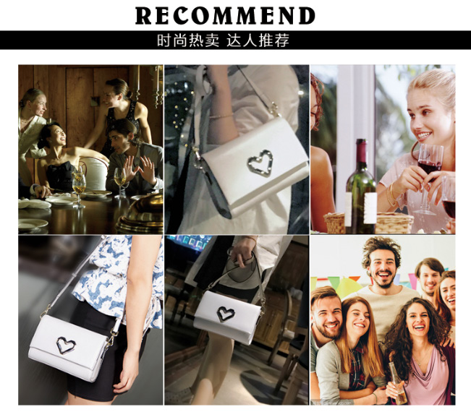
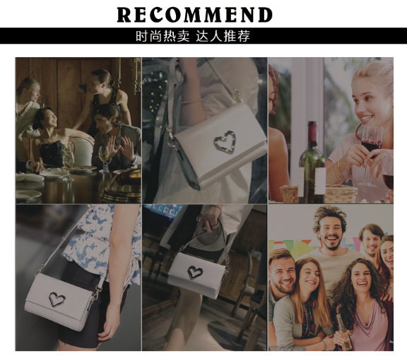

7.3.3 卖点图设计与制作
1
2
3
4
Notes:
750*2610 72dpi rgb 矩形 750*30 #000000 英文 belwe bd bt 方正兰亭纤黑
230*270大小矩形 复制 素材置入
最亲爱矩形下方绘制695*540 #303131矩形 不透明度40%
在图片中间绘制695*245 #6d383e butoumingdu 80% 英文字体 belwe bt bold 30dian #ffffff 中文 方正品尚黑简体 30 #ffffff

Slide 17

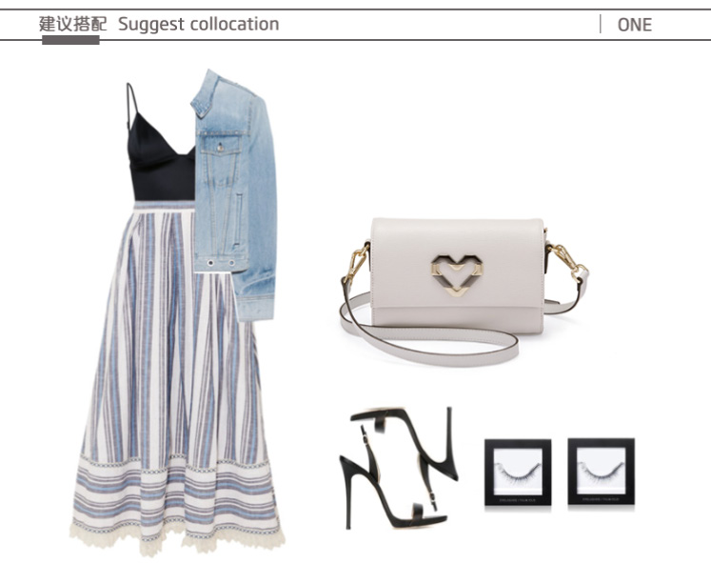
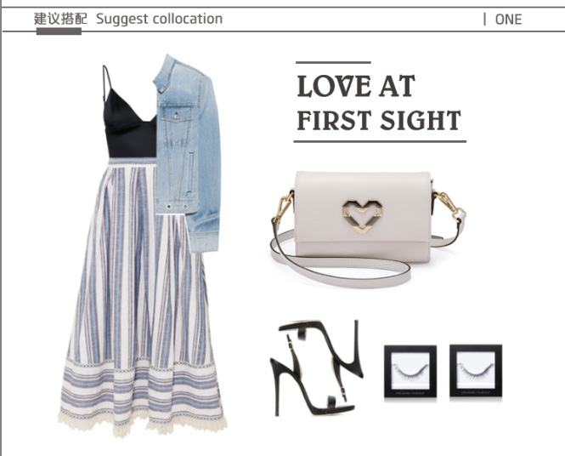
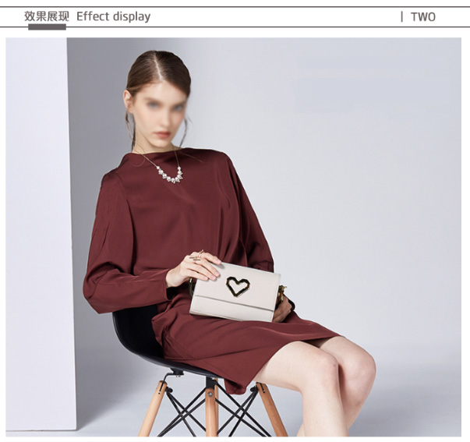
7.3.3 卖点图设计与制作
5
6
7
Notes:
直线工具绘制 750*2 #666162 直线中间文字 方正品尚黑简体 #666162
矩形工具 在建议搭配下 60*10 #666162
LOVE AT…… belwe blt bt #3f3b3c

Slide 18
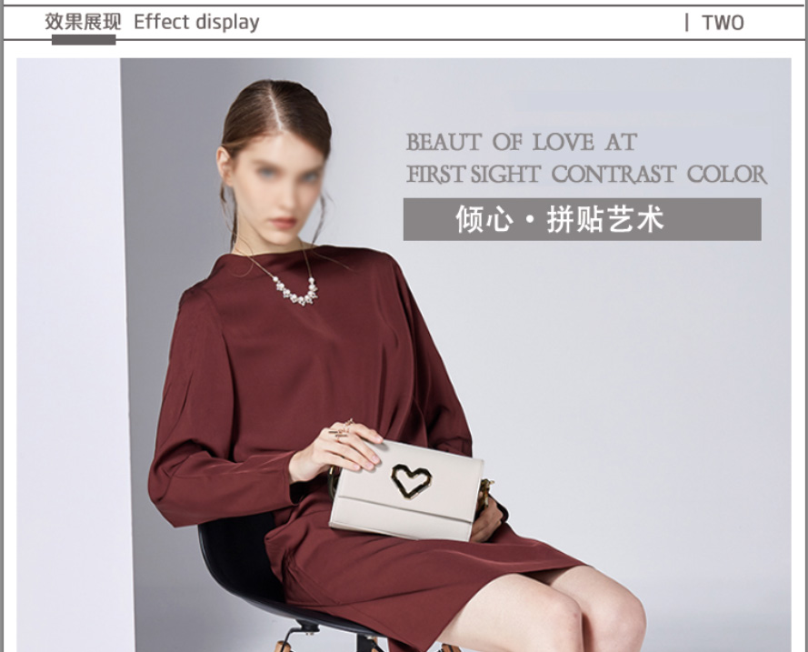
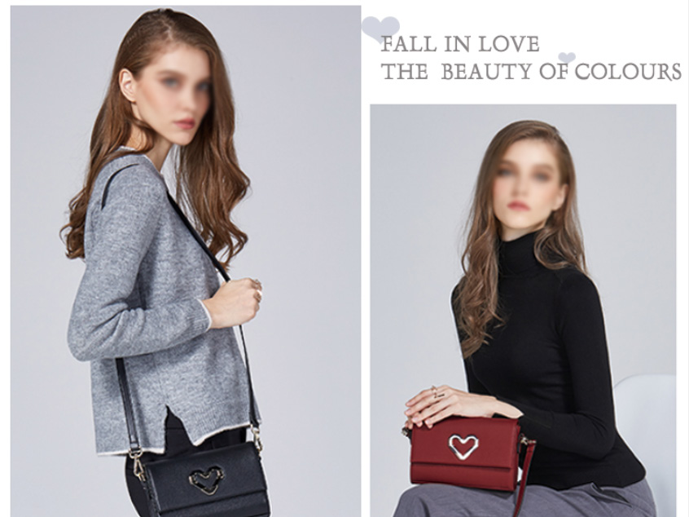
7.3.3 卖点图设计与制作
8
9
Notes:
英文：Dauphin 中文 adobe 黑体 std #898586
心形颜色 #d2d5df 文字 Dauphin #898586

Slide 19
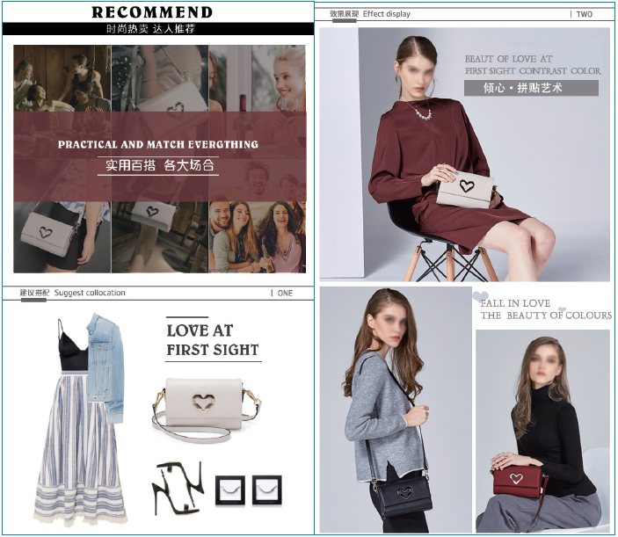
7.3.3 卖点图设计与制作
10

Slide 20
7.3.4 任务实训及考核
序号 | 任务描述 | 任务要求
1 | 制作“女鞋”卖点图，要求在其中体现 出女鞋的搭配性和美观度 | 掌握女鞋卖点图的制作方法
2 | 制作“饮水机”卖点图，要求展现饮水 机的实用性 | 掌握饮水机卖点图的制作方法

Slide 21
7.3.4 任务实训及考核
序号 | 任务描述 | 分值（100分） | 说明
1 | 简述卖点的特征
2 | 简述卖点提炼的方法
3 | 掌握卖点图的制作方法

Slide 22

祝：学有所成！
视觉营销从入门到精通（微课版）

